Slide 1



Slide 2

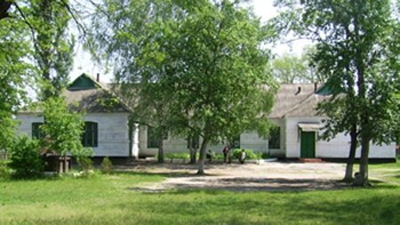
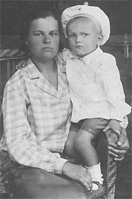
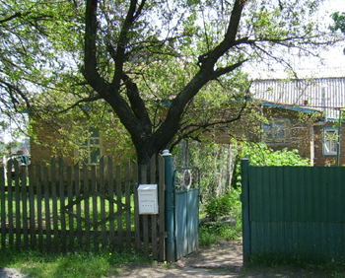
Народився Борис Ілліч Олійник 22 жовтня 1935 р. в с. Зачепилівці на Полтавщині в родині службовця.

Slide 3

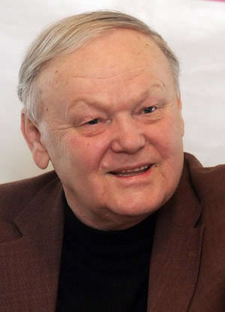
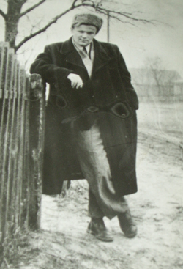
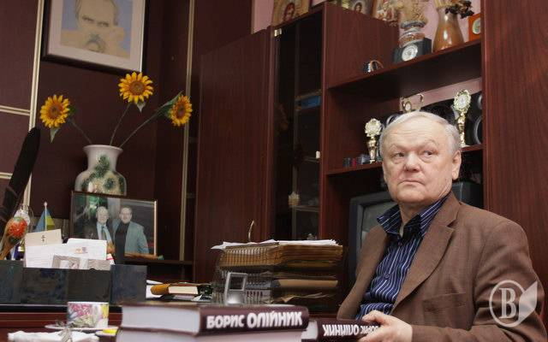
У 1953 р. після закінчення середньої школи Б. Олійник вступив на факультет журналістики Київського університету імені Тараса Шевченка, по закінченні якого працював у редакціях газети «Молодь України», журналів «Ранок», «Дніпро», «Вітчизна». У 1957 р. на сторінках університетської багатотиражки з'явився перший вірш Олійника — «Б'ють у крицю ковалі».

Slide 4

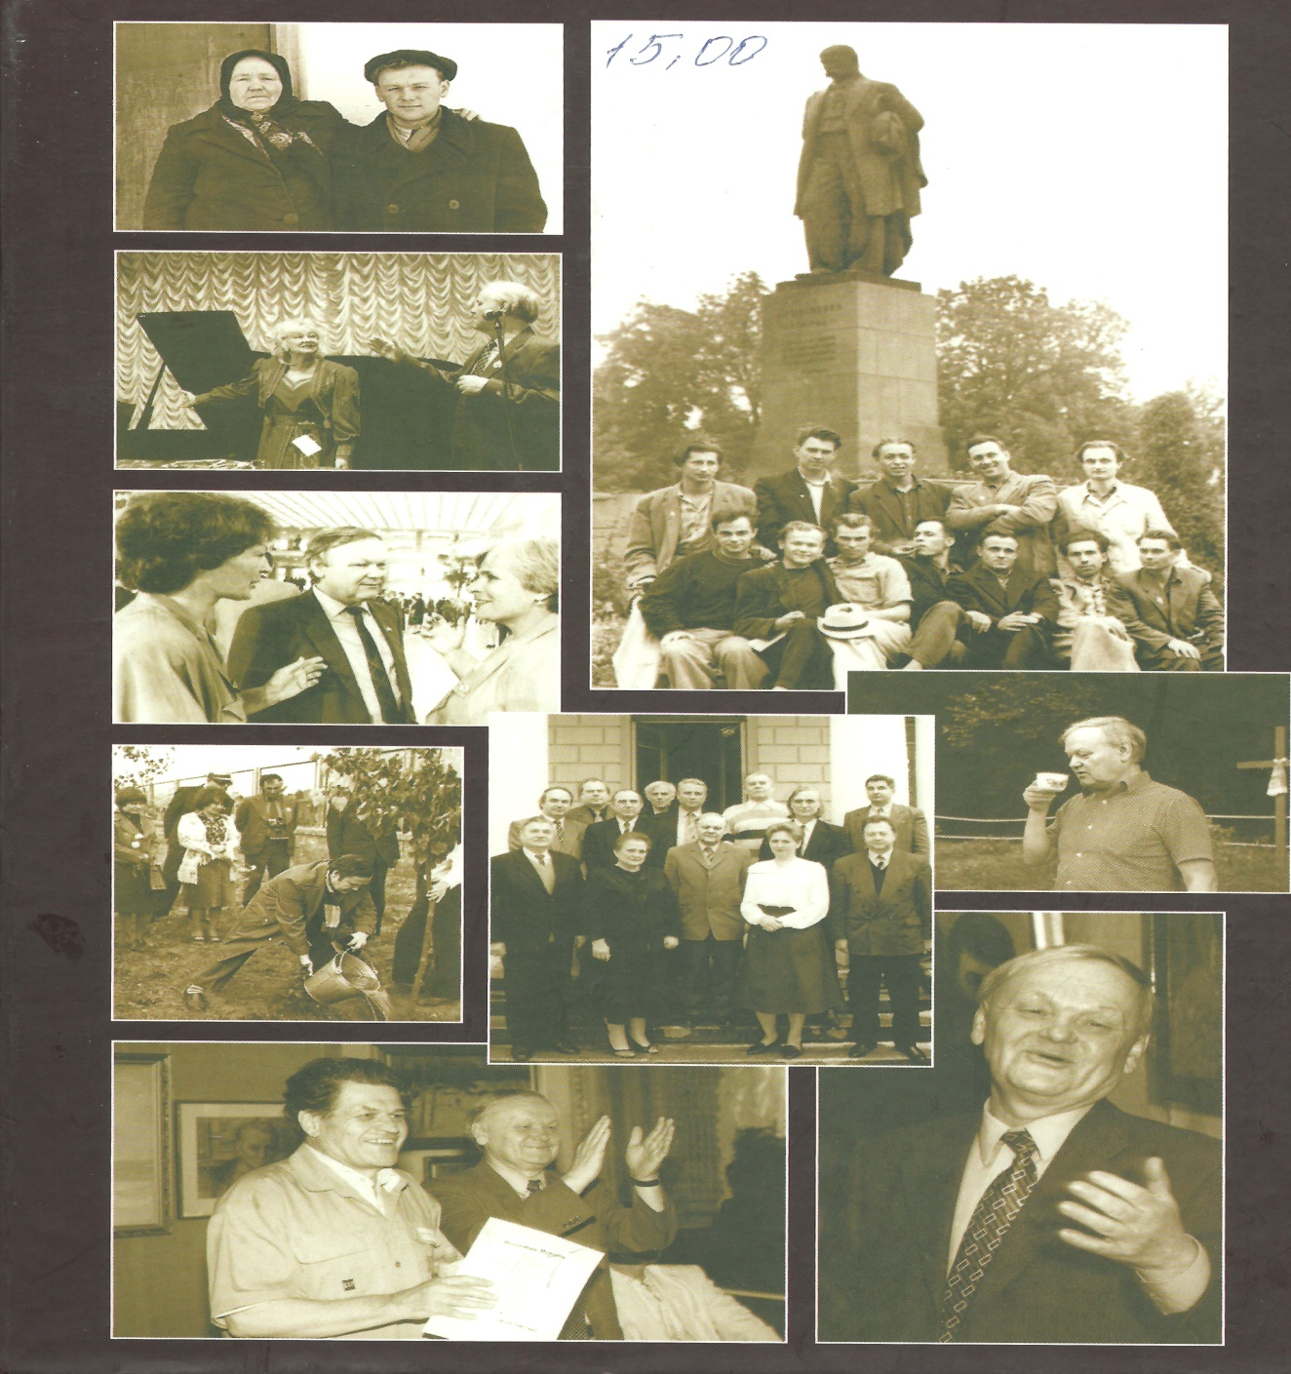
Поет високої культури і громадянського обов'язку, Борис Олійник зосереджує свою увагу на найбільш важливих проблемах часу, наполегливо утверджує високі гуманістичні ідеали, бореться зі злом.

Slide 5

Відзнаки і нагороди
Лауреат Державної премії СРСР, Державної премії України ім. Т. Шевченка, міжнародних премій імені Сковороди та «Дружба», Герой України (до 70-річчя з дня народження). Відомий державний діяч: обирався депутатом Верховних Рад СРСР (з 1989 по 1991 рік — віце - голова Палати Національностей Верховної Ради СРСР) та України.
За вагомий особистий внесок у справу консолідації українського суспільства, розбудову демократичної, соціальної і правової держави та з нагоди Дня Соборності України Президент України Віктор Ющенко 16 січня 2009 нагородив Бориса Олійника орденом Свободи
Орден князя Ярослава Мудрого IV ст.(1999), V ст. (1995).
15 жовтня 2009 удостоєний звання «Почесний доктор Київського національного університету імені Тараса Шевченка»

Slide 6

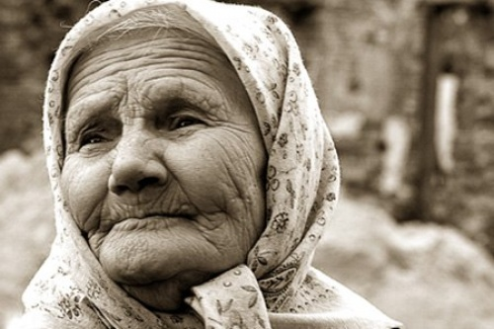
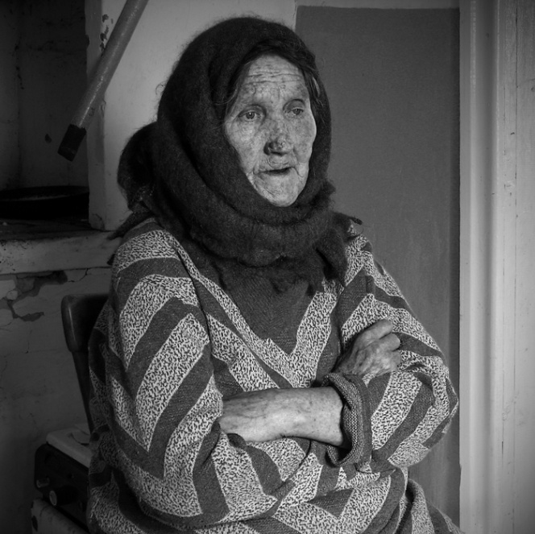

Деякі поезії Б. Олійника, покладені на музику, стали популярними піснями: "Мелодія", "Мати сіяла сон", "Пісня про матір".

Slide 7
Дякую за увагу)
Томнікова Дарина

